Slide 1


Медиашкола
«Будь в курсе»

Slide 2



АКТУАЛЬНОСТЬ ПРОЕКТА
НИЗКИЙ УРОВЕНЬ

Slide 3


ЦЕЛЬ ПРОЕКТА
Проведение медиашколы «Будь в курсе» для 10 победителей конкурсного отбора на безе МБУ МЦ «Защитник» при содействии газеты «Власть труда» с 20 апреля по 6 июня 2019 года.

Slide 4



ЗАДАЧИ ПРОЕКТА

Slide 5

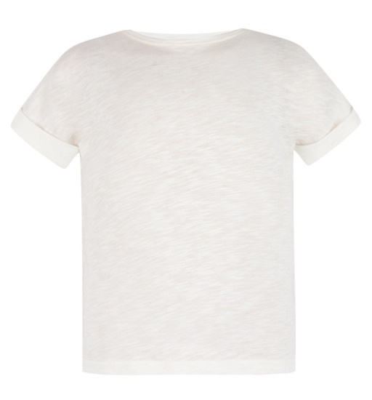
НЕОБХОДИМЫЕ РЕСУРСЫ
Запрашиваемая сумма: 6600 р.

Slide 6
РЕЗУЛЬТАТЫ ПРОЕКТА
проведена школа медиа-волонтёров
10 участников школы медиа-волонтёров
сформирован пресс-центр

Slide 7
КОРОВИНА КСЕНИЯ АНДРЕЕВНА
Контакты руководителя: 8-933-200-57-38

